Slide 1

Detector de gas

Slide 2
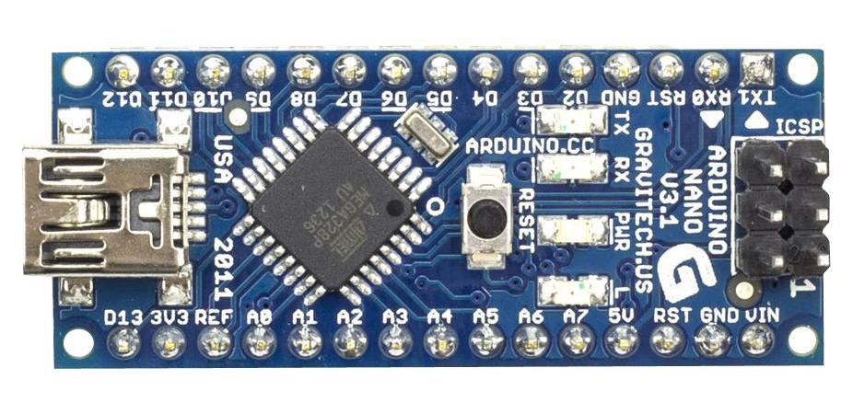
Arduino Nano

Slide 3
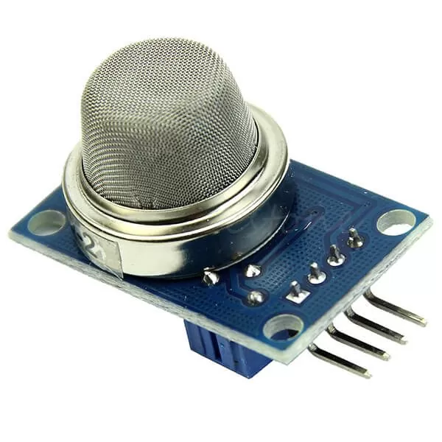
Sensor MQ-2

Slide 4
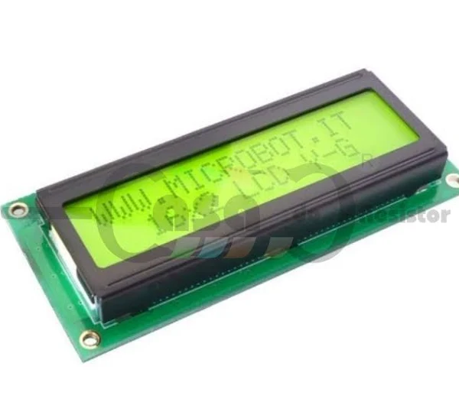
Display LCD 16x2

Slide 5
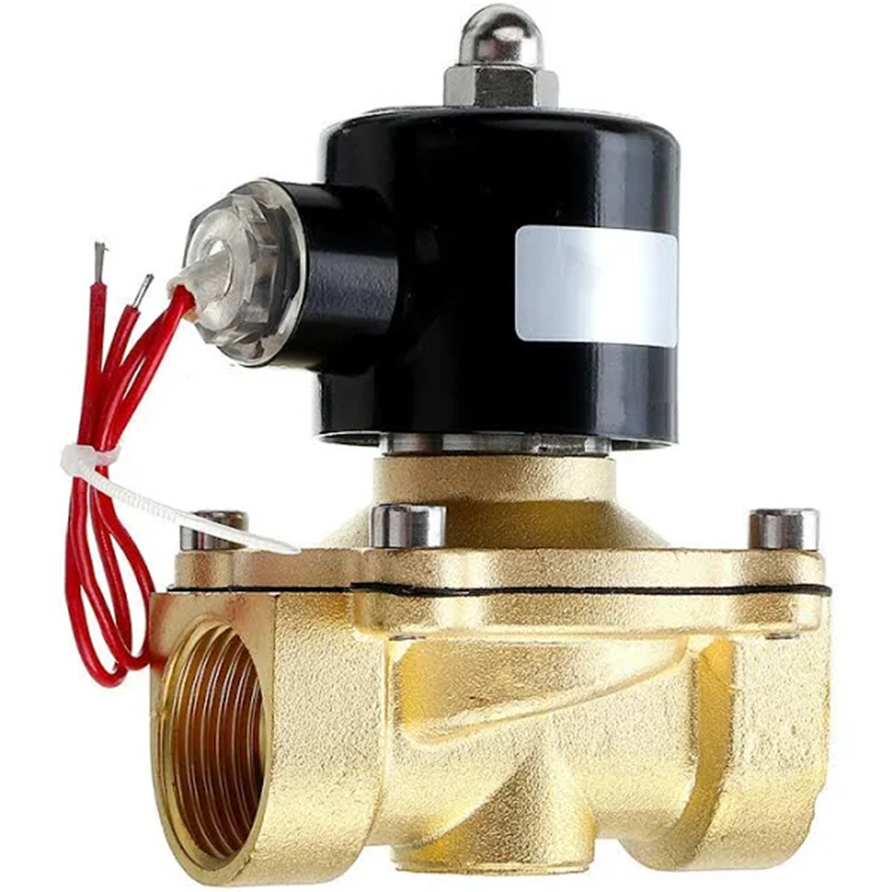
Válvula Solenoide 12V

Slide 6
O que mais vai ser utilizado
Resistores
Transistores
Leds (verde e vermelho)
Buzzer ativo
Diodos flyback
Relé
Bateria 12V

Slide 7
Objetivo:
O objetivo do projeto é usar o sensor MQ-2 pra detectar gás.
Caso o sensor detecte gás:
o led verde vai apagar;
o led vermelho vai ligar;
uma mensagem vai aparecer no display lcd;
o buzzer emitirá um sinal;
a válvula de gás irá fechar;

